Slide 2
Зеленая аптека

Slide 3
Иван – да - Марья
Желтый и синий, по этому он носить в названии пару имен

Slide 4
Петрушка
Он с бубенчиком в руке,
В сине – красном колпаке.
Он веселая игрушка.
И зовут его….

Slide 5
Мать и мачеха
Ярко – желтый цветок неказистый,
Сверху листьев холодная гладь
Снизу ласковый силой бархатистый,
Словно тронет приветливая мать…..

Slide 6
Задание на первой тройки игроков
Шел я лугом по тропинке,
Видел солнце по тропинке.
Но совсем не горячи,
Солнце белые тучи.

Slide 7
Чем полезен ромашка?
Ромашка очень полезное растение для организма. Трудно перечислить все лечебные и целебные свойства ромашки. Она обладает противовоспалительными, кровоостанавливающим, антисептическими, дезинфицирующими, болеутоляющими, противосудорожными, желчегонными свойствами. Своими полезными свойствами ромашка обязано своему богатому и целебному составу, в который выделяется белки, комедии, слизи, горечь, эфирное масло. Входящий из эфирного масло аэулен (хамаэулен) обладает противовоспалительными свойствами, а выделенные из ромашки апигенин и апиин – спазмолитическим свойствам. Все это привело чистому употреблению ромашки в народной медицине для предупреждения и лечения многих заболеваний.
Из соцветий ромашки готовят настой, чай и отвары. Настой ромашки очень хорошо помогает при простудных и желудочно – кишечных заболеваниях, спазмах и болях в желудке, поносов, запорах, повышенной возбудимости, бессоннице, судорогах, зубной боли, при женских болезнях, маточных кровотечениях. Настоем ромашки промывают гнойные раны, язвы, употребляют его полоскание полости рта при ангине, а ингаляций ромашкой применяют при гриппе. Ромашковые ванны - эффективные средство при суставной ревматизм, золотухе и подагре.

Slide 8
Ландыш
Даже ночью мураьвишки,
Не пропустят свой домишко.
Путь - дорожку до зари
Освещает фонари.
На больших столбах подряд ,
Лампы белые висят……

Slide 9
Берёза
Осенью первыми листьями, как слезы. Тихо роняют на земле….

Slide 10
Сирень
Ветка в гроздья разодета фиолетового цвета, - Это в летний жаркий день расцвела в саду

Slide 11
Задание второй тройки игроков
Какая травка встречается везде: в садах, в огородах, лугах. Его часто можно увидеть растущим при тропинках и дорогах. Отсюда и название.

Slide 12
Полезные свойства подорожника
Подорожник обладает очень многими лечебными и целебными свойствами для организма. В листьях подорожника содержится: каротин, витамины С и К, лимонная кислота, фитонциды, ферменты, гликозид, горькие и дубильные вещества. В семенах подорожника присутствуют олеиновая кислота и углеводы.
Молодые и нежные листья подорожника применяются для приготовления салатов с луком, картофелем крапивой и хреном.
Подорожник добавляют во многие блюда, такие как омлеты, запеканки, в каши и напитки, в пюре и котлет. Свежие измельченные листья подорожника применяются при ранениях, ушибах, ожогах, укусах насекомых. Настой из листьев подорожника обладает отхаркивающим свойствам, благодаря чему и используется лечений бронхитов, коклюша, бронхиальной астмы, туберкулеза легких. Сок свежих листьев подорожника эффективен в лечении язвенной болезни желудка, и двенадцатиперстной кишки, хронических гастритов. А водный настой свежих листьев способствует быстрому очищению и лечению ран, порезов, свищей, нарывов и фурункулов.
Подорожник используются как мочегонное, обезболивающее, противовоспалительное, антимикробное и успокаивающее средство.

Slide 13
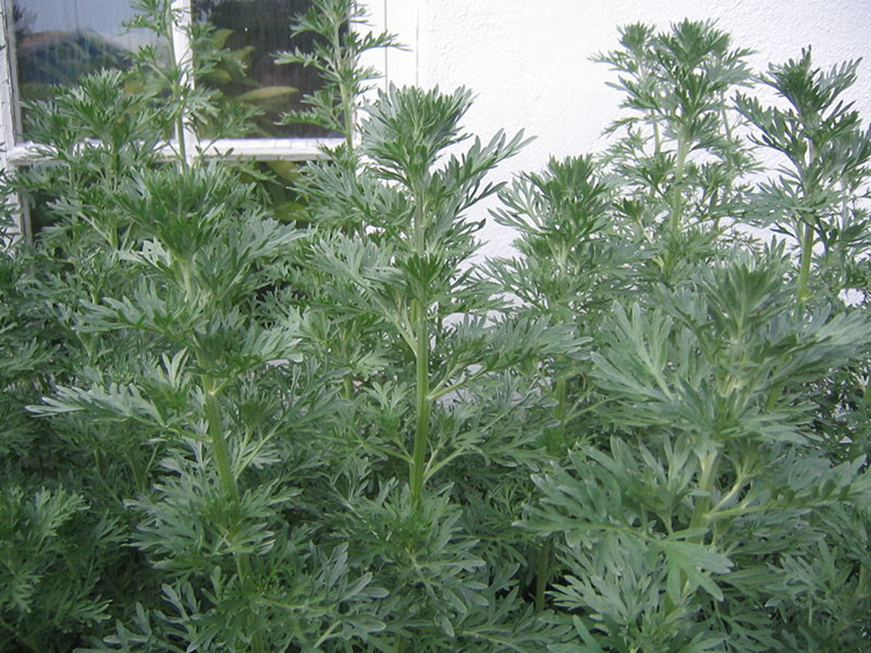
Полынь
Горькая травка
И животу – поправка,
И сама душиста
И метет чисто…..

Slide 14
Липа
Весной растет,
Летом цветет
Осенью осыпается
Зимой отсыпаются.
А цветок – на медок
Лечит от гриппа,
Кашля и хрипа.

Slide 15
Малина
Летом рад я свежий
Ягода медвежьей,
А сушенный в запас
От простуды лечит нас

Slide 16
Задание для третий игроков
Русское название происходит от древнерусского слова «Коприна» - щелк

Slide 17
Крапива
Крапива полезна для организма, она обладает большим набором целебных и лечебных свойств. Крапива часто применяется как ранозаживляющее, мочегонное, общеукрепляющее, слабительное, витаминное, противосудорожное, отхаркивающее средства.
Крапива используется в народной медицине для лечения многих болезней, применяется при геморрое, кровотечениях, почечнокаменной, желчекаменной болезни, удушье, болезнях печени и желчных путей, отеках, запорах, заболевания сердца, туберкулезе, бронхиальной астме и аллергиях.
Наружно крапиву используют при открытых ранах, кровотечения, коженных заболеваниях, для укрепления и роста волос.

Slide 18
Задание для финалистов
Какую ягоду рекомендует включать в рацион больных анемией, при ломкости сосудов и улучшения кроветворения

Slide 19
Полезные свойства клубника
Клубника обладает полезными и лекарственными (целебными) свойствами. Клубника содержит сахара(15%), витамин С, группы В, каротин, кобальт, железо, кальций, фосфор, марганец, лимонную и яблочную кислоты, Оказывает общее оздоровительное влияние на организм.
Полезные свойства клубники применяются при склерозе, гипертонии, запорах, кишечных недомоганиях и поносах.
Клубника обладает противомикробной, активностью по отношению к возбудителям кишечных инфекции и вирусах гриппа.
Клубника обладает сахаропонижающими и мочегонными свойствами.
Клубника поможет вывести лишению воду из организма.

Slide 20
Ежевика
Вкус у ягоды хорош,
Но сорви её пойди – ка:
Куст в колючках, будто ёж.
Вот и названа……

Slide 21
Ежевика
Ежевика входит в семейство розоцветные и является близкой родственницей малины. Кустарник ежевики «вооружен» колючими. В России растут не менее сорока вида ежевики. Спелые ягоды имеют кисло – сладкий вкус. Мед, собранный на зарослях ежевики имеют очень приятный аромат и множество полезных свойств.
Чем же полезна ежевика?
Плоды ежевики незаменимы при лечении болезни мочевого пузыря и болезни почек. Поразительный эффект в лечении сахарного диабета и воспалении суставов дает употребление в пищу свежих спелых ягод.
Ранние листья ежевики помогает при дизентерии язвах двенадцатиперстной кишки, желудка и всяческих пищевых отравлениях.
Ягоды ежевики стимулируют обмен веществ, усиливают иммунитет и приводят в норму работу всего организма.
Ягоды ежевики обладают отличным жаропонижающим действием.
Ежевика является профилактическим средством возникновений всяческих новообразований и развитий рака.
Употребление свежих ягод стимулирует мозговое кровообращение, улучшает память и активизирует процессы мышления.

Slide 22
Спасибо за участия
До свидания и Новых встреч.

